Slide 1
Особенности подготовки и проведения ОГЭ в ППЭ
(для руководителей ППЭ)
Тихоновская Светлана Николаевна,
начальник отдела ГИА Регионального центра оценки качества образования Орловской области

Slide 2
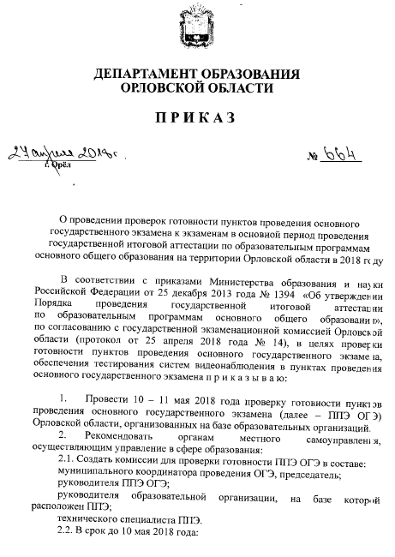
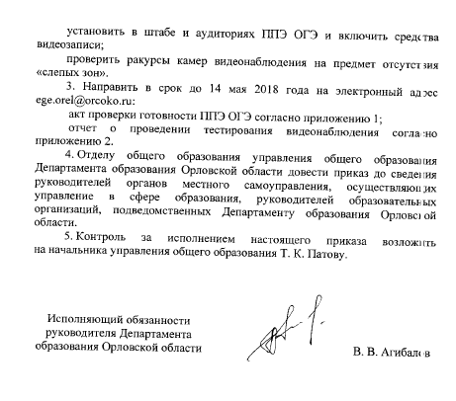
Проверка готовности ППЭ
10, 11 мая
проведена проверка готовности ППЭ ОГЭ, систем видеонаблюдения в ППЭ ОГЭ к экзамену
Не позднее чем за 1 календарный день до экзамена руководитель ППЭ совместно с руководителем ОО, на базе которой организован ППЭ:
готовят необходимое количество помещений, задействованных при проведении экзамена;
проверяют соответствие всех помещений требованиям СанПиН;
обеспечивают аудитории и коридоры ППЭ заметными информационными плакатами о ведении видеонаблюдения в ППЭ;
проверяют пожарные выходы, средства первичного пожаротушения.
На каждый экзамен оформляют акт готовности ППЭ
форма ППЭ 01, ППЭ 01-У (для экзамена в устной форме)

Slide 3
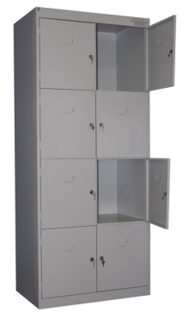
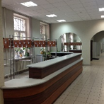
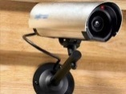
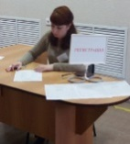
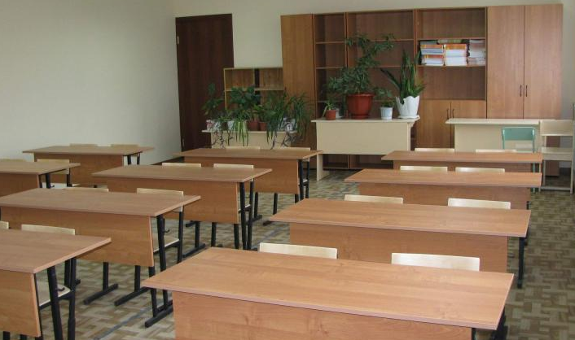
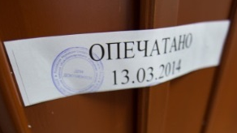
Организация помещений и техническое оснащение ППЭ
Пункт охраны правопорядка
Помещение для руководителя ППЭ
(штаб ППЭ)
Аудитории для участников ОГЭ
В Х О Д
В П П Э
Специально выделенное место для личных вещей участников
В
Х
О
Д
Помещение для сопровождающих участников ОГЭ
Помещение для общественных наблюдателей, представителей СМИ и иных лиц, имеющих право присутствовать в ППЭ в день экзамена
Помещение для медицинских
работников
Рабочие места для организаторов вне аудитории
Аудитории, не задействованные для проведения ОГЭ, запираются и опечатываются

Slide 4
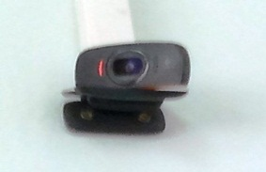
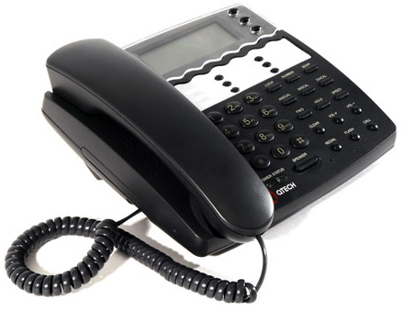
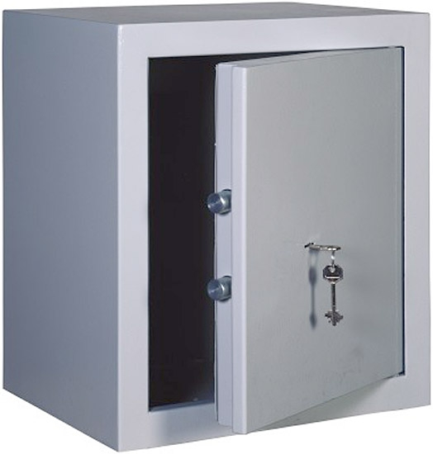
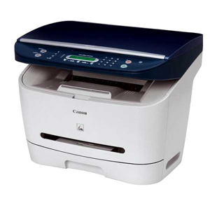
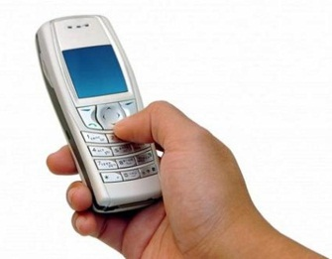
Помещение для руководителя ППЭ (штаб ППЭ)
О Б О Р У Д У Е Т С Я
Офлайн видеонаблюдением
телефонной связью
Компьютером и принтером
для распечатки необходимого количества форм ППЭ
часами
сейфом
Руководители ППЭ, уполномоченные представители ГЭК, общественные наблюдатели, руководители ОО, на базе которой расположен ППЭ, сотрудники полиции, представители СМИ, должностные лица управления контроля и надзора пользуются мобильным телефоном только в штабе ППЭ и только по служебной необходимости

Slide 5
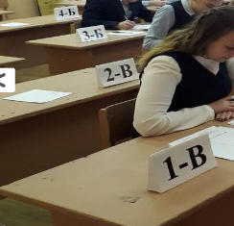
В аудиториях ППЭ
разместить предупреждения о ведении видеонаблюдения и запрете использования средств связи;
подготовить рабочие места для участников, организаторов и общественных наблюдателей;
подготовить стол, находящийся в зоне видимости камер видеонаблюдения, для:
осуществления раскладки ЭМ;
осуществления упаковки ЭМ по завершению экзамена;
оформления соответствующих форм ППЭ;
функционирующие часы, находящиеся в поле зрения участников ОГЭ
Время на часах и средствах видеонаблюдения одинаковое
Убрать (закрыть) стенды, плакаты по соответствующим учебным предметам
Подготовить
черновики со штампом ОО из расчета по 2 листа на каждого участника ОГЭ
Папка для организатора:
инструкция для организатора в аудитории ППЭ;
инструкция для участников ОГЭ, зачитываемая организатором в аудитории;
образец заполнения бланков ОГЭ, включая дополнительный бланк ответов № 2;
образец заполнения форм ППЭ;
коды и продолжительность экзамена по каждому общеобразовательному предмету;
график официальной публикации результатов ОГЭ, сроки подачи апелляций о несогласии с выставленными баллами

Slide 6
Инструктаж (обучение) работников ППЭ
по процедуре проведения экзамена
по заполнению регистрационных частей бланков ОГЭ
по выдаче и заполнению кодовых полей дополнительных бланков ответов № 2
по удалению участника ОГЭ за нарушение Порядка проведения ГИА
по досрочному завершению экзамена по объективным причинам
по сбору и упаковке ЭМ
по заполнению форм ППЭ
по действию организатора при проведении ОГЭ по иностранным языкам с включенным разделом «Говорение», информатике и ИКТ
Факт прохождения инструктажа подтверждается личной подписью инструктируемого в журнале инструктажа
Лица, не прошедшие обучение и инструктаж, не могут быть допущены к работе в ППЭ

Slide 7
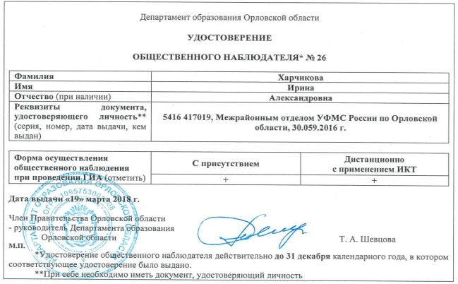
Лица, имеющие право находиться в ППЭ в день экзамена
Представители СМИ
присутствуют в аудиториях только до момента вскрытия доставочного спецпакета с ИК
Общественные наблюдатели
имеют удостоверение об аккредитации;
могут свободно перемещаться по ППЭ (при этом в одной аудитории находится не более одного общественного наблюдателя);
фиксируют все нарушения во время проведения экзамена и доводят до сведения уполномоченного представителя ГЭК
Должностные лица Рособрнадзора,
Департамента образования Орловской области
Допуск в ППЭ вышеперечисленных лиц осуществляется при наличии документов,
удостоверяющих личность, и документов, подтверждающих их полномочия

Slide 8
Явка всех работников в ППЭ
РУКОВОДИТЕЛЬ ППЭ, РУКОВОДИТЕЛЬ ОО
Не позднее 8.00
ТЕХНИЧЕСКИЙ СПЕЦИАЛИСТ
Не позднее 8.00
УПОЛНОМОЧЕННЫЕ ПРЕДСТАВИТЕЛИ ГЭК
Не позднее 8.30
ОРГАНИЗАТОРЫ В АУДИТОРИИ ППЭ
Не позднее 8.30
ОРГАНИЗАТОРЫ ВНЕ АУДИТОРИИ ППЭ
8.15 - 8.30
ОБЩЕСТВЕННЫЕ НАБЛЮДАТЕЛИ
Не позднее, чем за 1 час
МЕДИЦИНСКИЕ РАБОТНИКИ
8.30
УЧАСТНИКИ ОГЭ
С 9.00

Slide 9
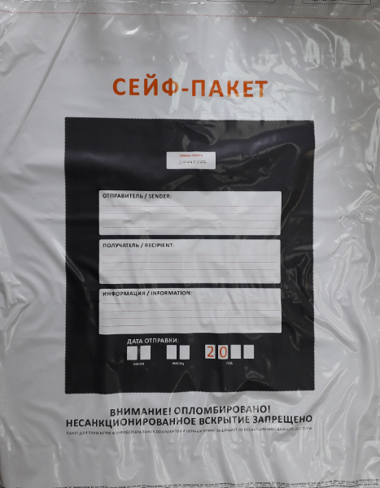
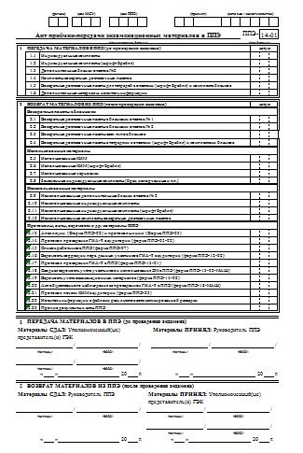
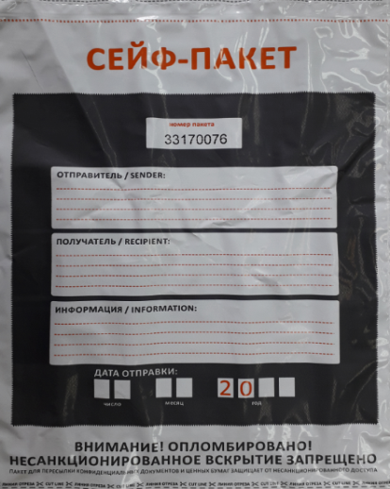
Передача ЭМ уполномоченным представителем ГЭК руководителю ППЭ
Форма ППЭ-14-01 «Акт приёмки-передачи экзаменационных материалов в ППЭ»
Большой сейф-пакет
Стандартный сейф-пакет
ИЛИ
Автоматизированное распределение участников и работников ППЭ (формы ППЭ):
на CD-дисках или по VipNet «Деловая почта»

Slide 10
Действия руководителя ППЭ до начала экзамена
До организации входа участников в ППЭ руководитель ППЭ осуществляет:
получение сейф-пакета от уполномоченного представителя ГЭК и проверку комплектности и целостности ЭМ по форме ППЭ-14-01 (доставочные конверты с ИК, ДБО № 2, CD-диск с автоматизированным распределением участников и работников ППЭ по аудиториям, ВДП). Размещение ЭМ в сейфе ППЭ – сразу после передачи ЭМ (8.30);
распечатку форм ППЭ с CD-диска, регистрацию работников ППЭ по форме ППЭ-07, назначение ответственных организаторов в форме ППЭ-07 – 8.30;
проведение краткого инструктажа с организаторами ППЭ (8.40), выдача ведомостей и протоколов организаторам:
Организаторам в аудиториях
формы ППЭ-05-01, 05-02, 12-02, 12-03,, ППЭ-16;
таблички с номером аудитории, ножницы;
папку для организатора;
черновики
Медицинскому работнику
инструкцию, определяющую порядок его работы во время проведения ОГЭ в ППЭ;
журнал учета участников ОГЭ, обратившихся к медицинскому работнику
Ответственному организатору вне аудитории
ППЭ-06-01, ППЭ-06-02 для размещения на информационном стенде при входе в ППЭ
дать распоряжение техническим специалистам, отвечающим за организацию видеонаблюдения в ППЭ, о начале видеонаблюдения в аудиториях ППЭ не позднее 9:00 часов, о сверке времени на часах во всех аудиториях ППЭ и сверке времени на средствах видеонаблюдения
Не позднее 9.45 часов в штабе ППЭ выдать ответственным организаторам:
доставочные конверты с ИК, ДБО № 2, ВДП (2 шт.) для упаковки бланков ответов № 1 и № 2, конверты для упаковки КИМ и черновиков (готовит руководитель ППЭ) по форме ППЭ-14-02 «Ведомость выдачи и возврата экзаменационных материалов по аудиториям ППЭ»

Slide 11
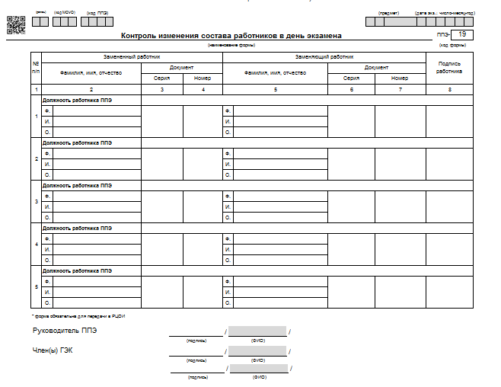
Форма ППЭ-19 «Контроль изменения состава работников в день экзамена»
В случае неявки организатора, назначенного на экзамен в аудиторию, руководитель ППЭ выполняет замену по форме ППЭ-19 данного организатора на явившегося организатора из числа не распределенных в аудитории организаторов из формы ППЭ-07

Slide 12
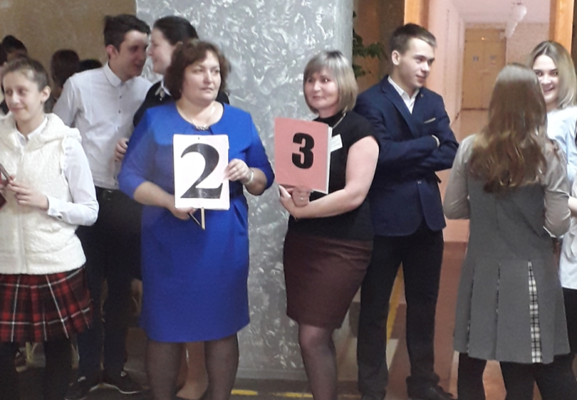
Организация входа участников в ППЭ
С 9:00 часов в день экзамена
Организатор вне аудитории (дежурный на входе):
указывает участникам на необходимость оставить личные вещи в специально выделенном до входа в ППЭ месте для личных вещей
проверяет документ, удостоверяющий личность участника, наличие его в списке распределения
В случае отсутствия у обучающегося документа, удостоверяющего личность,
личность участника ОГЭ ПИСЬМЕННО подтверждает сопровождающий в форме ППЭ-20 в присутствии уполномоченного представителя ГЭК
Уполномоченный представитель ГЭК осуществляет контроль за организацией входа участников в ППЭ
Организаторы из аудиторий сопровождают участников в аудитории в соответствии с автоматизированным распределением

Slide 13
Алгоритм действий в нестандартных ситуациях
Отсутствие в списках автоматизированного распределения участников ГИА
недопуск участника ОГЭ в ППЭ;
фиксация данного факта для дальнейшего принятия решения
Явка без документа, удостоверяющего личность, выпускника текущего года
составление сопровождающим акта об идентификации личности участника ОГЭ (форма ППЭ-20) в присутствии уполномоченного представителя ГЭК;
допуск участника на экзамен
Отказ от сдачи запрещённых средств, в том числе средств связи
недопуск участника ОГЭ в ППЭ;
составление уполномоченным представителем ГЭК акта о недопуске участника ОГЭ в ППЭ в 2-х экземплярах (с подписью участника ОГЭ)
Опоздание участника ОГЭ в ППЭ
допуск участника ОГЭ в ППЭ;
составление акта об опоздании участника ОГЭ в ППЭ в 2-х экземплярах (с подписью участника ОГЭ)

Slide 14
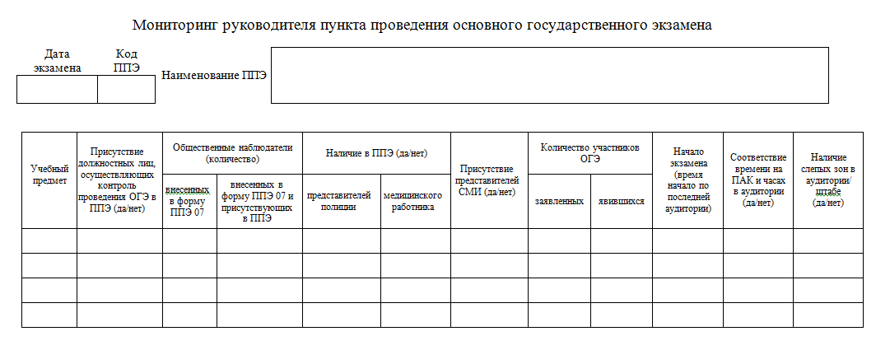
Мониторинг руководителя ППЭ
Мониторинг отправляется на адрес электронной почты gia9@orcoko.ru в день проведения экзамена до 10.45 часов

Slide 15
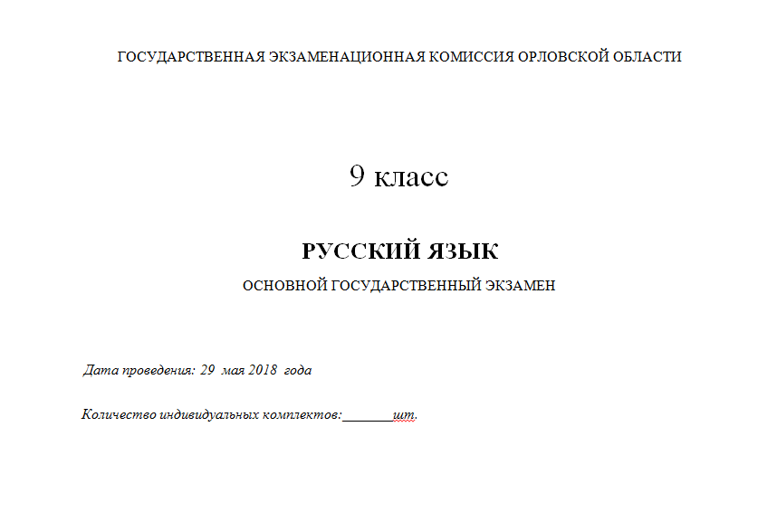
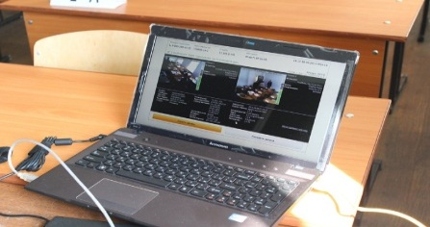
Общая схема проведения ОГЭ в аудитории
С 9.00 час.
Допуск участников ОГЭ в аудитории ППЭ согласно спискам распределения (форма ППЭ – 05-01). Сверить данные в документе участника ОГЭ с данными в форме ППЭ-05-02, в случае расхождения персональных данных заполнить форму ППЭ-12-02
Не позднее
Получение ответственным организатором от руководителя ППЭ ОГЭ в штабе ППЭ по форме ППЭ 14-02 доставочных конвертов с ИК, ВДП для упаковки бланков ОГЭ, ДБО № 2, конвертов для упаковки КИМ и черновиков
9.50 час.
Начало первой части инструктажа участников ГИА
Вторая часть инструктажа участников ГИА
15 шт.
Организатор демонстрирует целостность доставочного конверта с ИК, вскрывает его, раздаёт ИК участникам в произвольном порядке
Контроль правильности заполнения регистрационных полей бланков ответов № 1 и № 2 участниками экзаменов
Организатор фиксирует время начала и окончания экзамена
на доске
Организаторы контролируют работу средств видеонаблюдения
Организаторы осуществляют контроль выхода участников из аудитории (все материалы участника остаются на краю стола, организатор проверяет их комплектность)

Slide 16
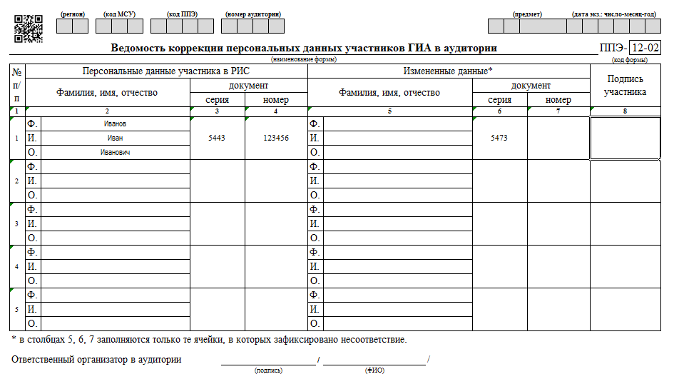
Работа с формой ППЭ-12-02
«Ведомость коррекции персональных данных участников ГИА в аудитории»
При наличии несоответствия данных об участнике ОГЭ в форме ППЭ-05-02 и документе, удостоверяющем личность данного участника, организатором в аудитории заполняется форма ППЭ-12-02.
В день экзамена заполненная форма ППЭ-12-02 уполномоченным представителем ГЭК передается с формами ППЭ в ОРЦОКО. При получении нового паспорта дополнительно к форме ППЭ-12-02 прикладывается копия паспорта (страницы с фото и со сведениями о ранее выданном паспорте)
Заполняются все сведения об участнике ОГЭ из формы ППЭ-05-02
Заполняются только данные, требующие корректировки

Slide 17
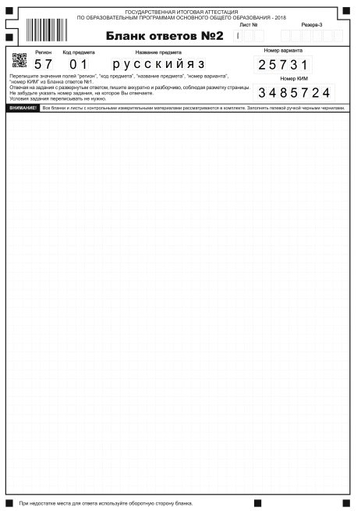
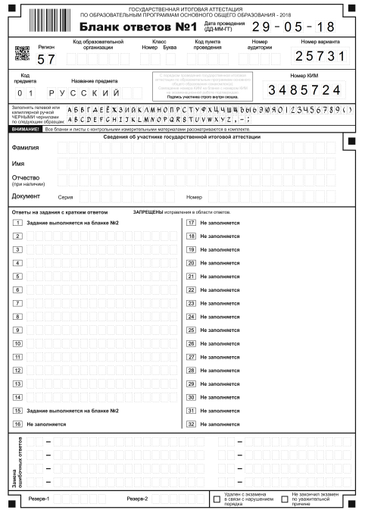
Содержание экзаменационных материалов ОГЭ
В доставочном конверте содержатся индивидуальные комплекты по 15 ИК , по 5 ИК, вложенные в файлы
В каждом ИК содержится:
15 шт.
ИДЕНТИЧНЫЕ
Бланк ответов № 1 ( на каждый учебный предмет свой)
КИМ
(для каждого учебного предмета свои)
Бланк ответов № 2 (одинаковый для всех учебных предметов)

Slide 18
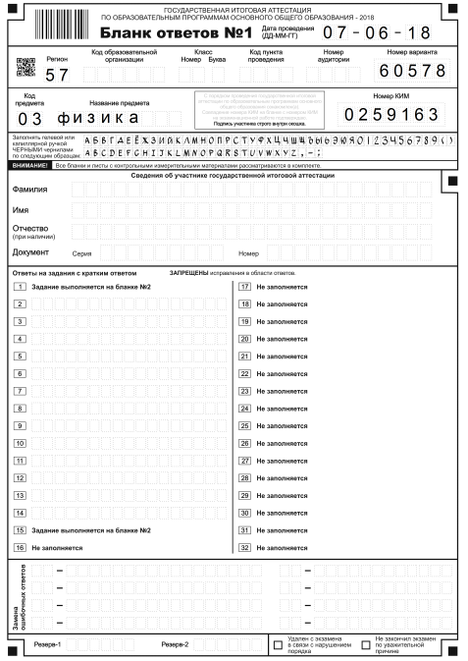
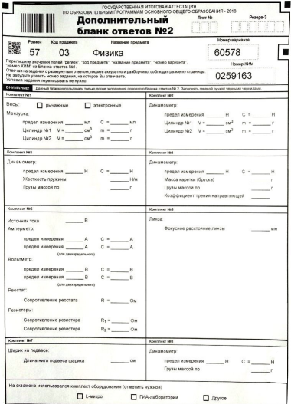
Особенности бланков ответов ОГЭ по физике
Бланк ответов № 1
Бланк ответов № 2
Дополнительный бланк ответов № 2
2
ИДЕНТИЧНЫЕ

Slide 19
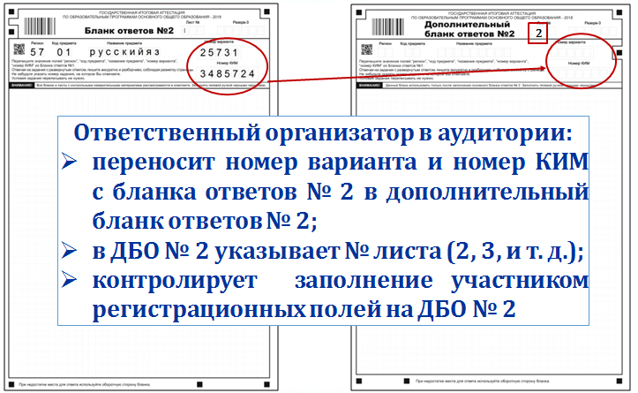
На инструктаже обратить внимание организаторов
Выдача дополнительных бланков ответов № 2
Копировать ДБО № 2 и выдавать копии категорически запрещено!
За 30 минут и 5 минут
Организаторы информируют участников ГИА о скором окончании экзамена
и необходимости перенести ответы из черновиков и КИМ в бланки ответов
После объявления на камеру видеонаблюдения об окончании экзамена, организаторы начинают сбор со столов участников ГИА ЭМ, проставляют знак «Z» на пустых полях бланка ответов № 2, включая ДБО № 2 (в том числе и на оборотной стороне).
Участник ГИА ставит свою подпись в протоколе ППЭ 05-02

Slide 20
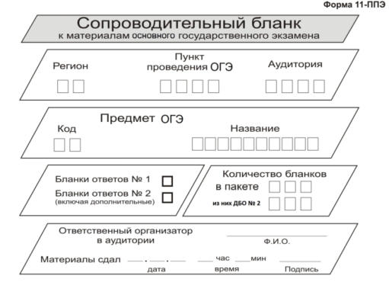
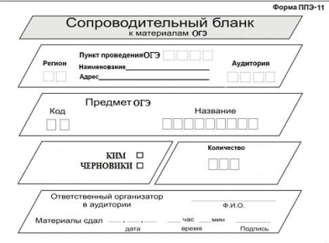
Сбор экзаменационных материалов в аудитории
ВАЖНО!!!
ДБО № 2 участника следует за бланком ответов № 2 этого участника
В ВДП упаковываются:
В первый ВДП бланки ответов № 1
Во второй ВДП
бланки ответов № 2 включая дополнительные
Использованные КИМ (и справочные материалы, при их наличии) участник вкладывает в файл. Организатор упаковывает все КИМ, вложенные в файлы в приготовленный конверт с сопроводительным бланком. Черновики вкладываются в конверт с сопроводительным бланком
Организатор в аудитории заполняет протокол ППЭ 05-02.
Зачитывает на камеру видеонаблюдения данные протокола ППЭ 05-02
В присутствии уполномоченного представителя ГЭК ответственный организатор передает материалы руководителю ППЭ в штабе ППЭ
Из аудитории проведения экзамена все ЭМ выносятся только в запечатанном виде

Slide 21
Возможные ситуации в аудитории во время экзамена
Удаление в случае нарушения порядка проведения ОГЭ
отметка в форме ППЭ-05-02 «Протокол проведения ГИА в аудитории»;
отметка в бланке ответов № 1 и подпись организатора в присутствии уполномоченного представителя ГЭК;
подпись участника в форме ППЭ-05-02 «Протокол проведения ГИА в аудитории»;
оформление в штабе ППЭ акта ППЭ-21 (организатор ставит подпись в акте);
служебные записки от организаторов в аудитории (вне аудитории), руководителя ППЭ, уполномоченных представителей ГЭК
организатор вне аудитории сопровождает участника ОГЭ к медицинскому работнику и приглашает уполномоченного представителя ГЭК в медицинский кабинет. В случае подтверждения медицинским работником ухудшения состояния здоровья участника ОГЭ и при согласии участника ОГЭ досрочно завершить экзамен оформляются формы ППЭ:
отметка в форме ППЭ-05-02 «Протокол проведения ГИА в аудитории»;
отметка в бланке ответов № 1 и подпись организатора в присутствии уполномоченного представителя ГЭК;
подпись участника в форме ППЭ-05-02 «Протокол проведения ГИА в аудитории»;
оформление в медицинском кабинете акта ППЭ-22 (организатор ставит подпись в акте)
Досрочное завершение экзамена по уважительной причине
Апелляция о нарушении установленного порядка проведения ГИА-9
подается до выхода из ППЭ (организатор в аудитории через организатора вне аудитории приглашает уполномоченного представителя ГЭК);
уполномоченным представителем ГЭК оформляются в штабе ППЭ формы ППЭ-02, ППЭ-03;
к рассмотрению факта, изложенного участником ГИА в апелляции, приглашаются необходимые работники ППЭ
ставят в известность руководителя ППЭ и приглашают технического специалиста;
если в течение 20 минут не удается восстановить работоспособность оборудования, уполномоченный представитель ГЭК по согласованию с председателем ГЭК останавливает экзамен в ППЭ или отдельной аудитории
Отключение видеонаблю-
дения в аудитории

Slide 22
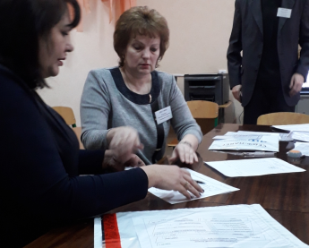
Прием ЭМ руководителем ППЭ от организаторов в аудитории
Прием ЭМ должен проводиться за специально отведенным столом, находящимся в зоне видимости камер видеонаблюдения в присутствии уполномоченного представителя ГЭК.
Руководитель ППЭ принимает от организаторов:
запечатанные ВДП с бланками ответов № 1, бланками ответов № 2 включая ДБО № 2;
КИМ участников ОГЭ, запечатанные в конверт с заполненным сопроводительным бланком;
запечатанный конверт с использованными черновиками;
запечатанный конверт с неиспользованными ИК;
запечатанный конверт с бракованными/испорченными ИК;
неиспользованные черновики;
формы ППЭ:
ППЭ-05-02 «Протокол проведения ГИА в аудитории»;
ППЭ-12-02 «Ведомость коррекции персональных данных участников ГИА в аудитории» (при наличии);
ППЭ-12-03 «Ведомость использования дополнительных бланков ответов № 2»;
неиспользованные ДБО № 2;
служебные записки и иные акты (при наличии)

Slide 23
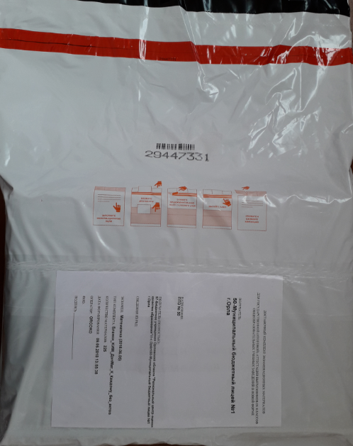
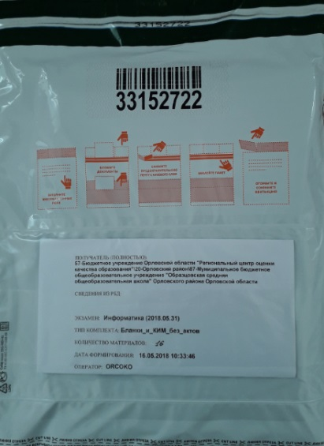
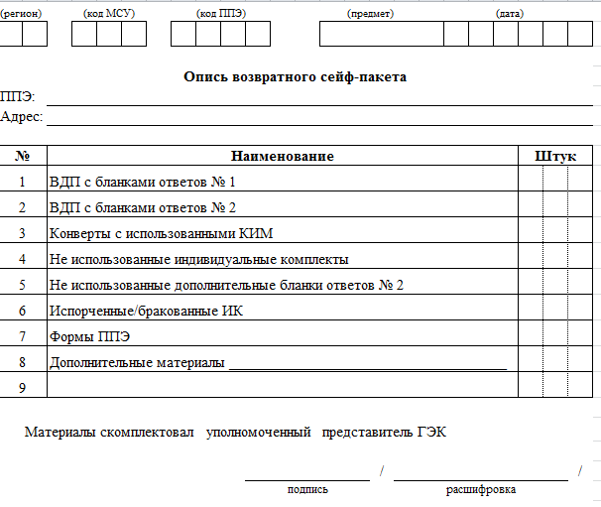
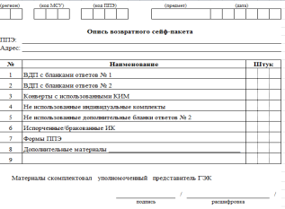
Упаковка ЭМ в штабе ППЭ
Уполномоченный представитель ГЭК совместно с руководителем ППЭ упаковывают экзаменационные материалы в тот-же сейф-пакет. В карман сейф-пакета вкладывается опись возвратного сейф-пакета
ИЛИ
Запечатанные конверты с черновиками упаковываются в пакет, приготовленный руководителем ППЭ (на пакет приклеивается сопроводительный бланк со следующей информацией: код ППЭ, наименование ППЭ, дата экзамена, код и название предмета, количество черновиков)
Руководитель ППЭ и уполномоченный представитель ГЭК оформляют акт приёмки-передачи экзаменационных материалов в ППЭ (форма ППЭ 14-01)
После упаковки ЭМ руководитель ППЭ дает указание техническому специалисту остановить видеонаблюдение в штабе ППЭ и осуществить копирование всех файлов видеозаписи на отчужденный носитель (упаковываются в отдельный конверт со следующей информацией: код ППЭ, сокращенное наименование ППЭ, дата экзамена, название предмета)

Slide 24
Опись возвратного сейф-пакета

Slide 25
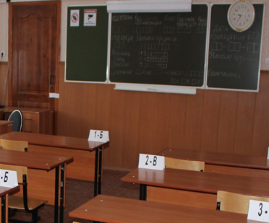
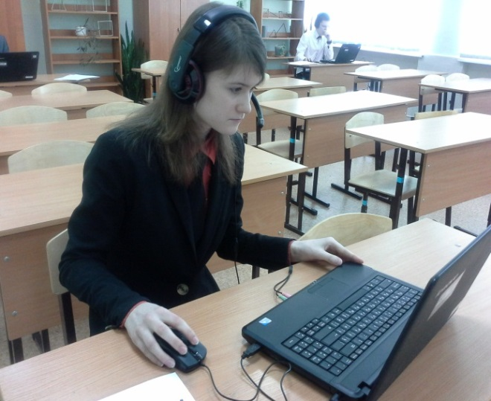
Особенности оборудования аудиторий при проведении ОГЭ по иностранным языкам «Говорение»
ПОДГОТОВКИ
ПРОВЕДЕНИЯ
О Б О Р У Д У Ю Т С Я :
офлайн видеонаблюдением
информационными плакатами о ведении видеонаблюдения
часами в поле зрения участников
местом для общественного наблюдателя
рабочим местом для организаторов
заметным обозначением рабочего места участника
АРМ: компьютерами с подключенной к ним гарнитурой (наушники с микрофоном).
Не более 4-х АРМ.
На каждом рабочем месте лежит инструкция по работе с ПО
2 организатора
Количество организаторов по количеству АРМ

Slide 26
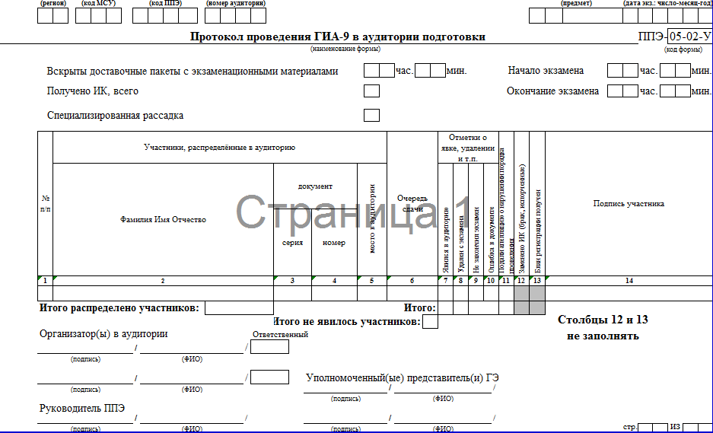
Аудитория подготовки
После инструктажа, проводимого руководителем ППЭ, организатор в аудитории подготовки получает у руководителя ППЭ:
форму ППЭ-05-01-У «Список участников ГИА-9 в аудитории ППЭ»;
форму ППЭ-05-02-У «Протокол проведения ГИА-9 в аудитории подготовки»;
форму ППЭ-12-02 «Ведомость коррекции персональных данных участников ГИА-9 в аудитории»;
инструкцию участника ОГЭ по иностранным языкам (раздел «Говорение»), зачитываемую организатором в аудитории подготовки
Автоматизированная рассадка участников экзамена и назначение организаторов в аудиторию.
Определена очередь сдачи.
Участник при переходе из аудитории подготовки в аудиторию проведения ставит подпись в форме ППЭ-05-02-У
Начало экзамена в аудитории подготовки – завершение инструктажа, окончание экзамена – когда аудиторию покинул последний участник

Slide 27
Проведение экзамена в аудитории проведения
Ответственный организатор в аудитории проведения:
вскрывает спецпакет с ИК, выдает в произвольном порядке участникам экзамена ЭМ, которые включают в себя бланки ответов № 1, № 2 и КИМ;
проводит инструктаж каждой 4-ки участников экзамена в аудитории.
Организатор, закрепленный за участников на АРМ:
дает указание участнику внести: сведения в регистрационные поля бланков ответов № 1, № 2;
свой номер КИМ (указан на бланке ответов № 1 и №2) в поле для записи ответов бланка ответов № 2
проверяет правильность заполнения регистрационных полей бланков ответов № 1 и № 2 у участника экзамена и соответствие данных участника в документе, удостоверяющем личность
проводит инструктаж по выполнению задания № 2
объявляет начало экзамена, включает аудиозапись и засекает время сдачи экзамена (15 минут): 1 задание - 3,5 минуты, из них 1,5 – на подготовку; 2 задание – 6 минут;
3 задание – 3,5 минуты, из них 1,5 – на подготовку
после завершения выполнения 1-го задания включает воспроизведение аудиозаписи 2-го задания
осуществляет контроль за аудиозаписью ответа участника, воспроизведением аудиозаписи второго задания, временем на подготовку к заданиям и выполнением заданий
после завершения записи ответа на последнее задание организатор сохраняет аудиозапись ответа участника под определенным кодом (номер КИМ), указанным на КИМ участника. После сохранения файла участником и прослушивания качества своих ответов, организатор осуществляет сбор бланков ответов № 1, № 2 и КИМ и удостоверяет факт сдачи бланков ответов № 1 и № 2 и наличие аудиозаписи в форме ППЭ-05-03-У

Slide 28
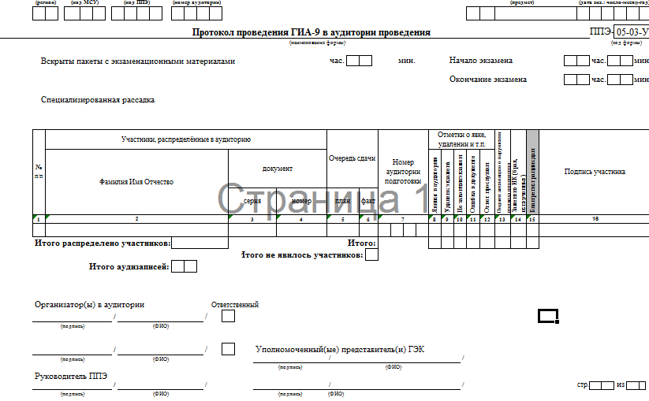
Работа с формой ППЭ-05-03-У
1. Время начала экзамена в аудитории – после окончания общего инструктажа и проверки правильности заполнения регистрационных полей .
2. Время окончания экзамена в аудитории – окончание выполнения работы последним участником.
3. Указать фактическую очередь сдачи экзамена участником.
4. Указать количество аудиозаписей.
5. В столбце 15 указать количество бланков (2)
Автоматизированное распределение участников и организаторов по аудиториям ППЭ.
Назначаются два организатора, еще одного-двух организаторов руководитель ППЭ назначает своим распоряжением из числа нераспределенных

Slide 29
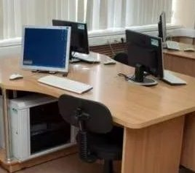
Особенности оборудования аудиторий
при проведении ОГЭ по информатике и ИКТ
О Б О Р У Д У Ю Т С Я :
офлайн видеонаблюдением
информационными плакатами о ведении видеонаблюдения
часами в поле зрения участников
АРМ для организатора
местом для общественного наблюдателя
заметным обозначением рабочего места участника для выполнения заданий 1 и 2 части экзамена
Рабочими местами, оборудованными компьютерами (АРМ), для выполнения заданий 2 части экзамена
Число рабочих мест для выполнения заданий части 1 и АРМ должно соответствовать числу участников экзамена в аудитории плюс одно резервное место

Slide 30
Действия работников ППЭ при возникновении
нештатных ситуаций
В случае невозможности самостоятельного разрешения возникшей нештатной ситуации уполномоченному представителю ГЭК или руководителю ППЭ необходимо обратиться по телефонам «горячей линии»:
телефоны региональной «горячей линии»
8(4862)432596
8(4862)731779
телефоны консультативной поддержки
по методическим вопросам:
С. Н. Тихоновская 8-910-269-05-95;
Т. А. Журавлева 8-903-882-72-14;
по техническим вопросам и видеонаблюдению:
П. А. Манюнин 8-920-086-51-74;
Г. С. Орехов 8-953-614-70-84

Slide 31
ЖЕЛАЕМ УДАЧИ,
БЛАГОДАРИМ ЗА ВНИМАНИЕ!
ОРЦОКО, 2018

